Slide 1

Thursday, July 9th, 2020
Topic: Network Topologies
Objectives:
Describes each network topology when comparing advantages and disadvantages of each.
Notes:
NETWORK is two or more computers connected together so they can comminicate which each other.
Es una red de dispositivos físicos conectados

Slide 2
Important to know.
What Is Network Topology?
Network topology refers to how various nodes, devices, and connections on your network are physically or logically arranged in relation to each other.
Why Is Network Topology Important?
The layout of your network is important for several reasons. Above all, it plays an essential role in how and how well your network functions. Choosing the right topology for your company’s operational model can increase performance while making it easier to locate faults, troubleshoot errors, and more effectively allocate resources across the network to ensure optimal network health.
Notes:
La topología es definir la estructura de una red, dependiendo la tipología así va a ser la distribución física de la red
(ver el video del aula virtual)
Velocidad de transmisión de datos.
Confiabilidad de la red
Topología física=posición real
Topología lógica

Slide 3
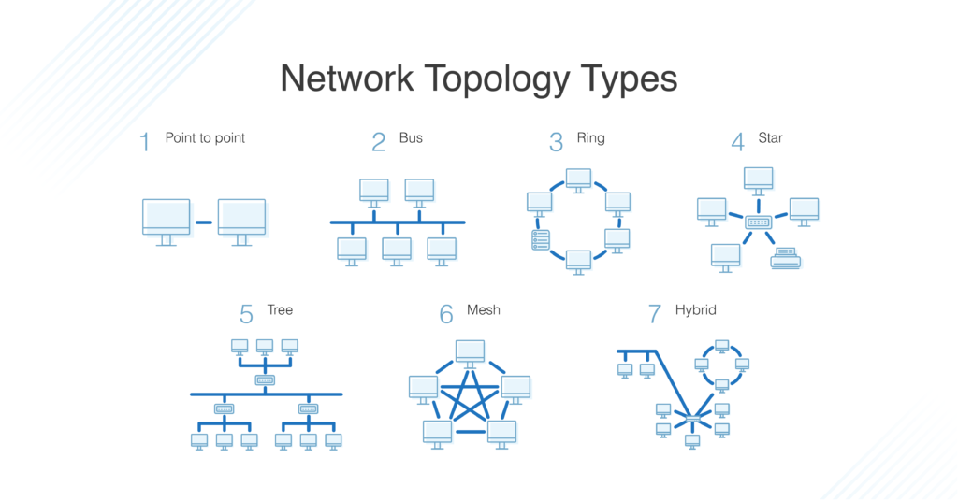
Network Topologies Types
Notes:
Tipología de uno a uno
Sera la conexión de área local
A network topology is the waya network is a range including the physical or logical description or how links
And nodes are set up to realate to each other, as we can see there are the numerous ways of network that can be arranged
VER EL VIDEO COMCHA TU MADRE

Slide 4
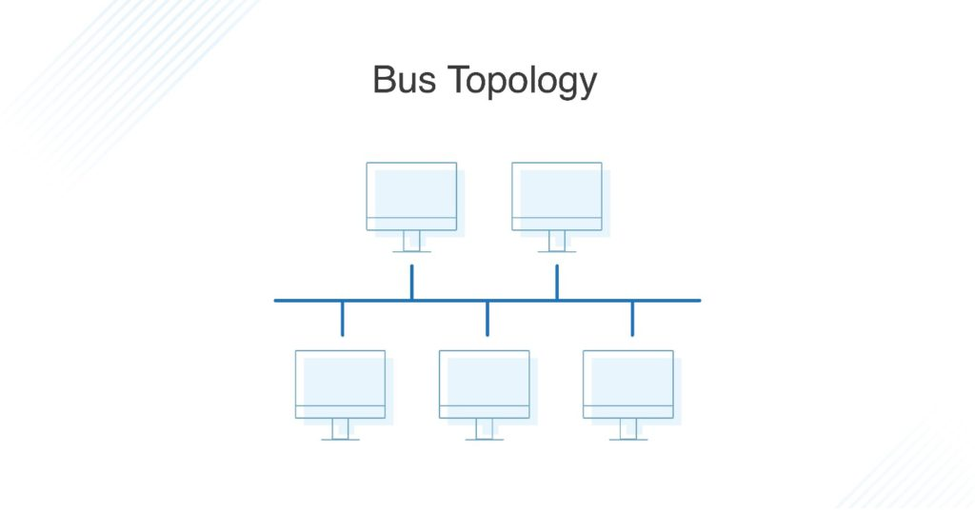
BUS TOPOLOGY
A bus topology orients all the devices on a network along a single cable running in a single direction from one end of the network to the other—which is why it’s sometimes called a “line topology” or “backbone topology.” Data flow on the network also follows the route of the cable, moving in one direction.
Notes:
BOUNCING muy importante en esta tipología
Todas las computadoras están conectadas desde el mismo cable y la red requiere una terminar o sea tiene un principio y un final
Si aquí se daña el paso de internet solo de afecta a una computadora.
Ventajas:
Es apta para oficinas medianas o pequeñas. (EL CHALECO TIENE TIPOLOGIAS DE BUS)
No es tan complejo y mas económica
Desventajas:
No se puede conectar demasiadas computadoras, aproximadamente solo 30 computadoras puede existir una colisión cuando hay demasiadas maquinas
usea a network institution space.
backbrom

Slide 5
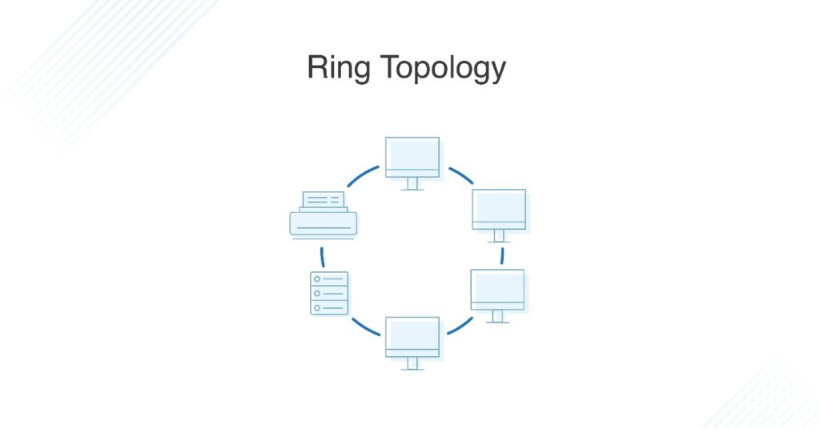
RING TOPOLOGY
Ring topology is where nodes are arranged in a circle (or ring). The data can travel through the ring network in either one direction or both directions, with each device having exactly two neighbors
Notes:
De las más complicadas HUB
A cada estación se le va a llamar TOKEN, se pasa la información una a una de las computadoras
Si se daña una pc dan F todas.
FRAME es el elementó para llevar los datos de una estación a otra
NODE se refiere a cada una de las computadoras que pertenece a un TOKEN
Ventajas:
El sistema te provee un sistema equitativo
El rendimiento no decae
Cableado: fibra óptica
Desventajas:
Si da f 1 tan f todas

Slide 6
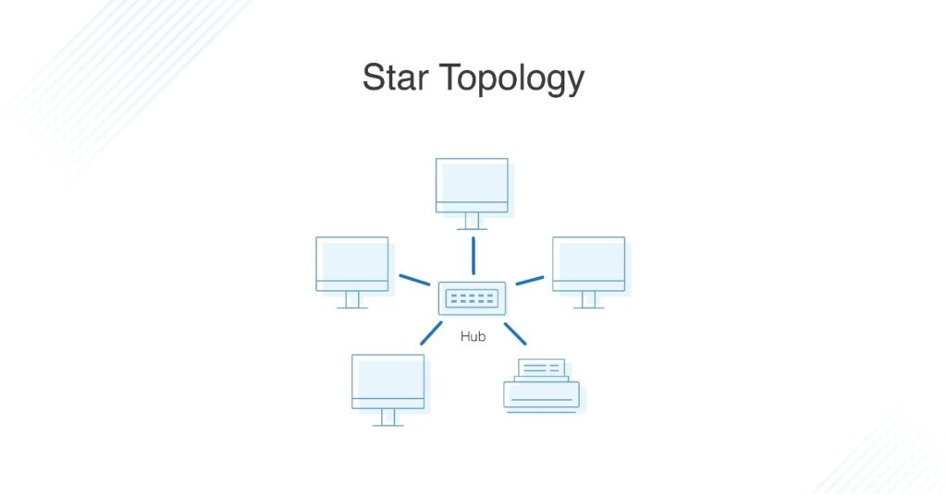
STAR TOPOLOGY
A star topology, the most common network topology, is laid out so every node in the network is directly connected to one central hub via coaxial, twisted-pair, or fiber-optic cable. Acting as a server, this central node manages data transmission—as information sent from any node on the network has to pass through the central one to reach its destination—and functions as a repeater, which helps prevent data loss.
Notes:
Es de las más comunes
El medio físico es un HUB
Todas las computadoras están conectadas a un HUB = es un equipo de red que le va a permitir conectar entre si los datos
Es mas tolerante, si una pc se desconecta solo se afecta la pc, mientras los demás siguen trabajando normal.
Cualquier tipo de cable para este tipo de tipología
Desventajas:
Requiere más cables.
El cable viaja separada
SI EL HUB SE DAÑA TODO SE VA A LA SHIT.
VENTAJAS:
FACIL DE REAPARAR

Slide 7
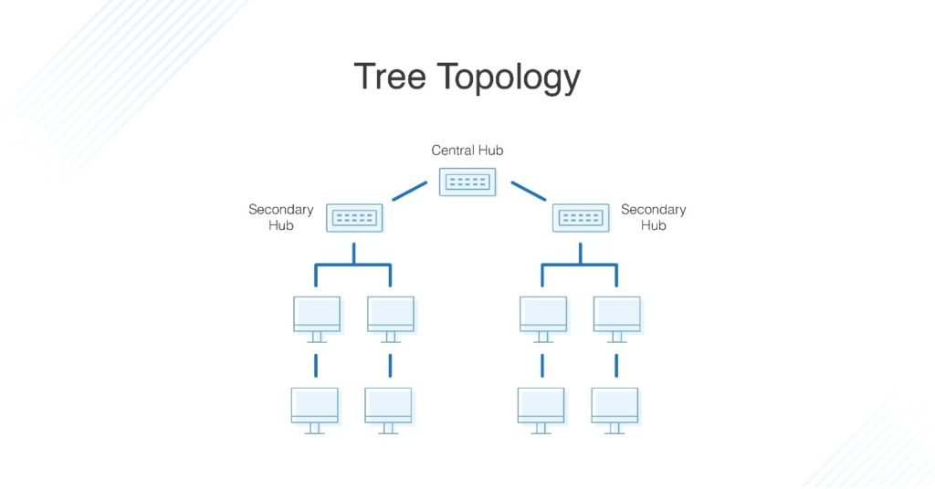
TREE TOPOLOGY
The tree topology structure gets its name from how the central node functions as a sort of trunk for the network, with nodes extending outward in a branch-like fashion. However, where each node in a star topology is directly connected to the central hub, a tree topology has a parent-child hierarchy to how the nodes are connected. Those connected to the central hub are connected linearly to other nodes, so two connected nodes only share one mutual connection.
Notes:
Acá es hibrida, se parece a una serie de redes en estrella
No tiene un nodo central, se necesita mas dispositivos
Del dispositivo “madre” se extiendo entra mas dispositivos en especie de repetidores
Utiliza un SWICHT para un HUB y así se extiende a mas lejos
Madre= swicht
Repetidores=HUB
Cableado
Si algunos de los repetidores falla la conexión no se interrumpe la conexión completa
Ventajas:
Amplifica la potencia cada 25-30 metros seria bueno poner un repetidor
Permite mejorar la conexión de ciertas zonas
Desventajas:
Se necesita mucho cable
La configuración de este sistema es el más complicado, puede llegar a tardar hasta 3 o 4 mese solo la configuración
Ctp como cable
Utp como cable
swicht= interconectar dos segmentos de red
Retransmisor de paquetes
Es un dispositivo digital de lógica

Slide 8
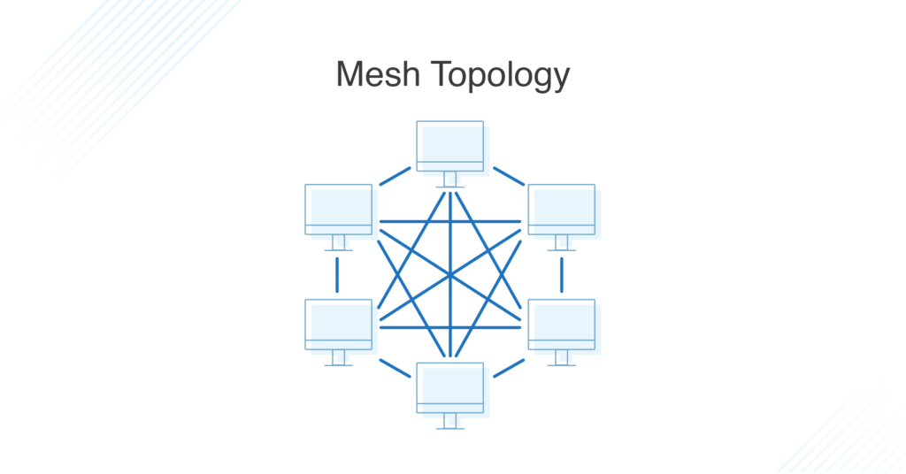
MESH TOPOLOGY
A mesh topology is an intricate and elaborate structure of point-to-point connections where the nodes are interconnected. Mesh networks can be full or partial mesh. Partial mesh topologies are mostly interconnected, with a few nodes with only two or three connections, while full-mesh topologies are—surprise!—fully interconnected.
Notes:
Complicado pero muy funcional
Cada nodo esta conectado entre si ósea cada computadora esta conectada entre si
Ventajas:
No existe interrupción en transmitir la información
Desventajas:
Es lo mas costosa
Se necesita mucho cable
Se utiliza mayormente en empresas grandes y bancos
Cable:
Coaxial
O fibra óptica

Slide 9
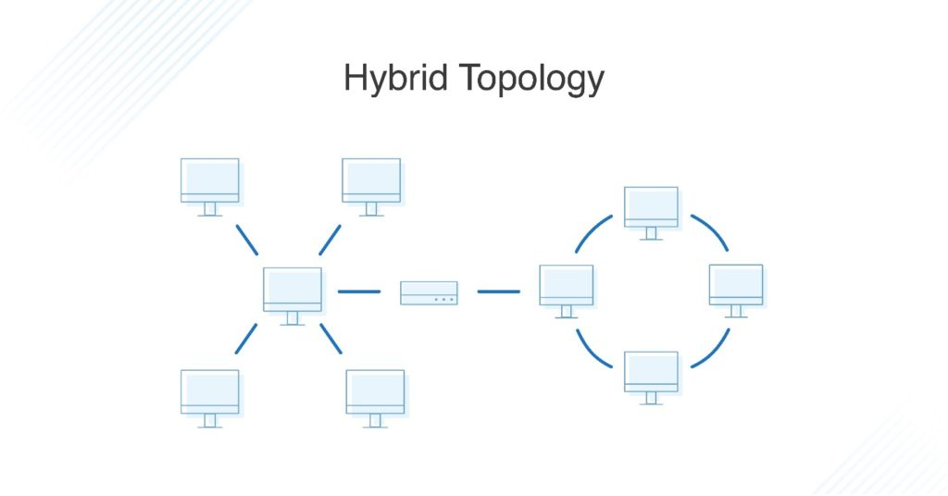
HYBRID TOPOLOGY
Hybrid topologies combine two or more different topology structures—the tree topology is a good example, integrating the bus and star layouts. Hybrid structures are most commonly found in larger companies where individual departments have personalized network topologies adapted to suit their needs and network usage.
Notes:
Cada nodo se conecta con el nodo central
Es como un tipología en estrella pero mucho más grande
Estrella-bus
Estrella-árbol
Anillo-árbol
De maya-anillo
Ventaja: cableado más corta
Desventajas:
Muy pocas maquinas por cada conexión

